Slide 1

Jméno autora: Mgr. Ladislav Kažimír
Datum vytvoření: 05.05.2013
Číslo DUMu: VY_32_INOVACE_17_Ch_OCH
Ročník: II.
Vzdělávací oblast: Přírodovědné vzdělávání
Vzdělávací obor: Chemie
Tematický okruh: Organická chemie
Téma: Estery
Metodický list/anotace:
Prezentace je určena pro téma Estery v rozsahu SŠ.
Zopakování základních fyzikálních a chemických vlastností, reakcí a výskytu. Seznámení studentů se systematickým názvoslovím i triviálním, lze doplnit o další příklady . Typičtí zástupci, jejich vlastnosti, průmyslová výroba a využití.

Slide 2
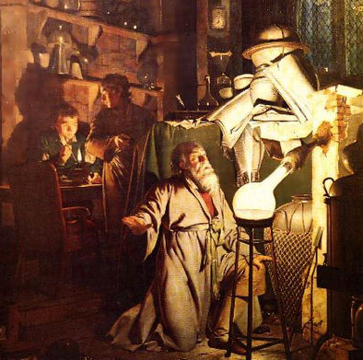
funkční deriváty karboxylových kyselin
ESTERY
Obr.1

Slide 3
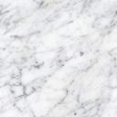
FUNKČNÍ, SUBSTITUČNÍ DERIVÁTY
ESTERY
NÁZVOSLOVÍ ESTERŮ
FYZIKÁLNÍ A CHEMICKÉ VLASTNOSTI
VŮNĚ
Methylmethakrylát
propan-1,2,3-triyltrinitrát (NITROGLYCERIN)
TUKY A OLEJE
VOSKY
Notes:
Poklepem na příslušnou položku přejde prezentace na příslušnou stránku. Poklepem na šipku, vpravo nahoře, se vrací na str. – přehled

Slide 4
Deriváty karboxylových kyselin
funkční deriváty vznikají náhradou karboxylové skupiny
substituční deriváty vznikají adicí další charakteristické skupiny na uhlovodíkový skelet, karboxyl je zachován
funkční deriváty
Soli karboxylových kyselin (R-COOMe [Me - kov])
Estery (R-COOR)
Amidy (R-CONH₂)
Halogenidy karboxylových kyselin, acylhalogenidy (R -COX)
Nitrily (R-CN)
Anhydridy (R-CO-O-CO-R')
Imidy (R-CO-NH-CO-R')

Slide 5
Deriváty karboxylových kyselin
funkční deriváty vznikají náhradou karboxylové skupiny
substituční deriváty vznikají adicí další charakteristické skupiny na uhlovodíkový skelet, karboxyl je zachován
substituční deriváty
Hydroxykyseliny - řetězec obsahuje hydroxylovou skupinu
-OH
Aminokyseliny – řetězec obsahuje aminoskupinu -NH₂
Oxokyseliny - řetězec obsahuje karbonylovou skupinu:
aldehydovou -CHO nebo ketoskupinu -CO-
Halogenkarboxylové kyseliny - atom vodíku v řetězci je nahrazen halogenem

Slide 6
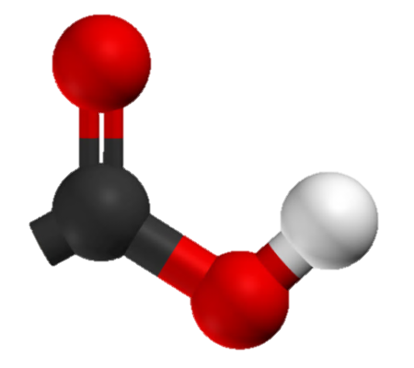
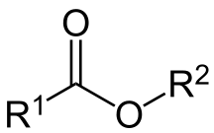
Estery
skupina – OH karboxylové kyseliny
nahrazena zbytkem alkoholu po odštěpení H
R₁ – COOH + R₂OH → H₂O + R₁ – COOR₂
kyselina
alkohol
voda
ester
esterifikace - reakce alkoholu s kyselinou nebo s jejím derivátem za vzniku esteru a vody
CH₃ – CH₂OH + CH₃ – COOH → CH₃ – COOCH₂ – CH₃ + H₂O
esterifikace probíhá mnohem pomaleji než neutralizace
esterifikace je při zvýšení teploty vratná (chem. rovnováha)
opakem esterifikace je hydrolýza

Slide 7
Názvosloví esterů
CH₃COOCH₂CH₃
systematický název
název esteru sestává z jednoho slova
předpona - název zbytku původního alkoholu
kmen odpovídá základu systematického názvu kyseliny
koncovka je tvořena slabikou "oát"
ethyl-etanoát
v případě použití názvu triviální kyseliny je zakončení "át"
acetát (z lat. acidum aceticum - kyselina octová)
ethyl-acetát

Slide 8
Názvosloví esterů
CH₃COOCH₂CH₃
Speciální pojmenování esteru - zdůraznění, že látka je ester
název se skládá z několika slov
první je tvořeno spojením názvu alkoholového zbytku R' (v našem příkladu ethyl) a slova ester
připojen název kyseliny v druhém pádu
ethylester kyseliny etanové

Slide 9
Názvosloví esterů
CH₃COOCH₂CH₃
Pojmenování esteru jako běžné soli
tento název je dvouslovný
první slovo je názvem iontu odvozeného od kyseliny
(v našem případě kyselina etanová, tedy etanoát,
dle triviálního názvosloví acetát)
druhé slovo je tvořeno názvem zbytku R' (v našem případě ethyl) + chemická přípona
chemická přípona - není vybírána podle oxidačního čísla iontu, nýbrž tak, aby byl název rytmický (vždy –natý)
etanoát ethylnatý
octan ethylnatý

Slide 10
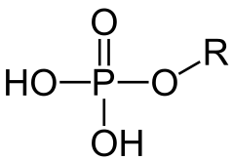
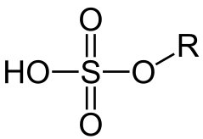
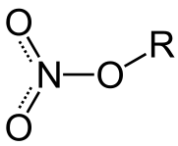
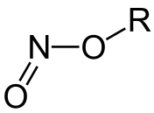
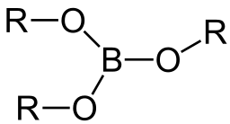
Názvosloví esterů
v případě anorganické kyseliny je pojmenování stejné
ethylsulfát
ethylester kyseliny sírové
kyselina fosforečná , kyselina sírová , kyselina dusičná, kyselina dusitá a kyselina boritá
Mono ester kyseliny fosforečné
Mono ester kyseliny sírové
ester kyseliny dusičné
ester kyseliny dusité
Tri ester kyseliny fosforečné

Slide 11
Fyzikální vlastnosti esterů
rozpustnost ve vodě je velice malá, s délkou řetězce klesá
naprostá většina esterů disponuje nějakým zápachem
často je to příjemná ovocná či jiná vůně
v některých případech estery nesnesitelně zapáchají
Chemické reakce esterů
hydrolýza
hyrolýza kyselá - vzniká kyselina
probíhá v žaludku při rozkladu tuků
hydrolýza zásaditá (alkalická) - vzniká sůl kyseliny
probíhá při výrobě mýdel

Slide 12
Vůně, které se dají mezi estery najít
Ester | Vůně
Allyl-hexanoát | ananas
Benzyl-acetát | hruška, jahoda, jasmín
Bornyl-acetát | borovice
Butyl-acetát | jablko, včelí med
Butyl-butanoát | ananas
Ethyl-acetát | odlakovače, barvy a lepidla na modely
Ethyl-butyrát | banán, ananas, jahody
Ethyl-hexanoát | ananas, zelený banán
Ethyl-cinnamát | skořice
ethyl-formiát | citron, rum, jahody
Ethyl-heptanoát | meruňky, třešně, hrozny, malina
Ethyl-isovalerát | jablko
Ethyl-laktát | máslo, smetana
Propyl-isobutyrát | rum
Ester | Vůně
Ethyl-pentanoát | jablko
Geranyl-acetát | pelargónie
Geranyl-butyrát | třešeň
Geranyl-pentanoát | jablko
Isobutyl-acetát | třešeň, malin , jahoda
Isobutyl-formiát | malina
Isoamyl-acetát | hruška , banán
Linalyl-acetát | levandule, šalvěj
Linalyl-butyrát | broskev
Linalyl-formate | jablko, broskev
Methyl fenylacetát | med
Nonylfnol-oktanoát | pomeranč
Octyl-butyrát | pastinák
Propyl-hexanoát | ostružiny, ananas, sýr, víno
a mnohé další …

Slide 13

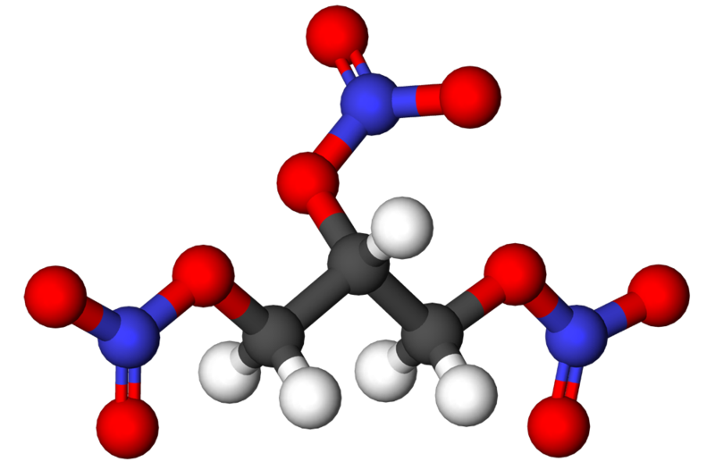




propan-1,2,3-triyltrinitrát
O₂NOCH₂ – CH(ONO₂) – CH₂ONO₂
triacylglycerol kyseliny dusičné
nitroglycerin
trinitrát glycerolu
Obr.5
Obr.6
Obr.7
Obr.8
bezbarvá až nažloutlá olejovitá kapalina
vyrábí se působením nitračních činidel (HNO₃ a H₂SO₄) na glycerol
HOCH₂ – CH(OH) – CH₂OH + HNO₃ →
O₂NOCH₂ – CH(ONO₂) – CH₂ONO₂ + 3 H₂O
Použití
dynamit, bezdýmný střelný prach, plastické trhaviny
zklidnění srdečních arytmií a snížení krevního tlaku

Slide 14
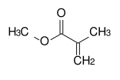
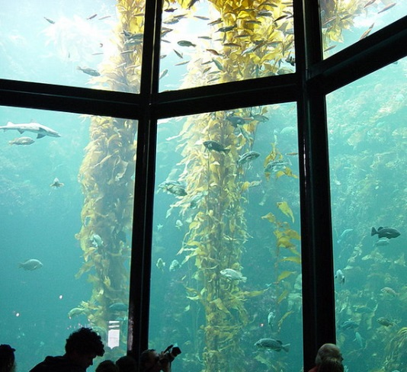
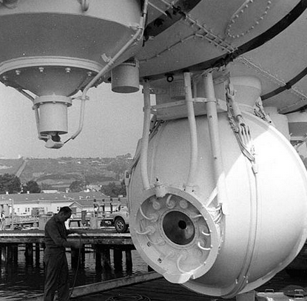
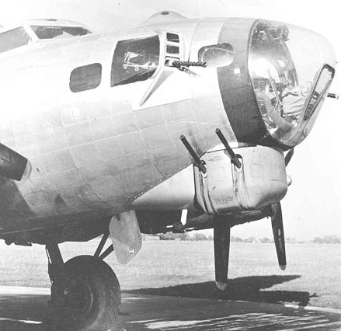
Methylmethakrylát
CH₂ = C(CH₃)COOCH₃
methylester 2-methylpropenové kyseliny
methylester metakrylové kyseliny
bezbarvá kapalina s pronikavým zápachem
Použití
výroba polymetylmetakrylátu (PMMA) - akrylátové sklo nebo plexisklo („nerozbitné sklo“)
Monterey Bay Aquarium
hloubka 10 m
akrylová okna až 33 cm
aby vydržely tlak vody
US Navy batyskaf Trieste
kuželové „okno“ z jednoho kusu
B-17G pilotní kabina
kabina bombometčíka
Obr.2
Obr.3
Obr.4

Slide 15
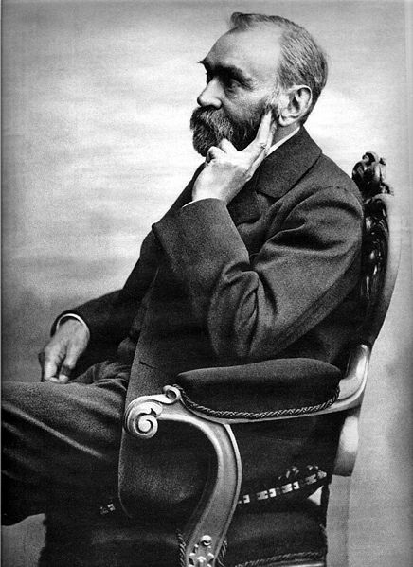
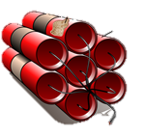
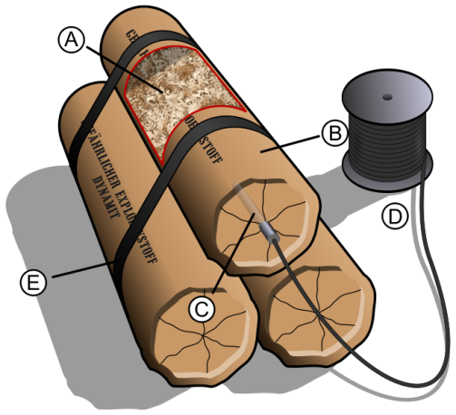
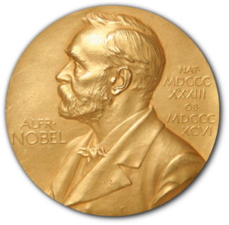
propan-1,2,3-triyltrinitrát
O₂NOCH₂ – CH(ONO₂) – CH₂ONO₂
triacylglycerol kyseliny dusičné
nitroglycerin
trinitrát glycerolu
Obr.5
Obr.6
Obr.7
Obr.8
Alfred Nobel 1867
dynamit - nitroglycerin s křemelinou
Obr.11
A-Křemelina
+ nitroglycerin
B - Ochranný obal
C - rozbuška
D - Zápalný drát
E - Páska
Obr.9
Alfred Nobel 1833 - 1896
Obr.12
Obr.10
Nobelova cena
uděluje každoročně od roku 1901 na základě poslední vůle švédského vědce a průmyslníka Alfreda Nobela

Slide 16
Tuky a oleje
estery vyšších karboxylových (tzv. mastných) kyselin alkoholem glycerolem (propan-1 ,2,3-triol) - triacylglyceroly (triglyceridy)
přírodní tuky tvořeny hlavně třemi mastnými kyselinami, a to kyselinou olejovou, linolovou a palmitovou
dalšími častými kyselinami jsou kyselina stearová, arachová, lignocerová, myristová a transmastné kyseliny
transmastné kyseliny TFA (trans-fatty acids) - zvýšení hladiny cholesterolu v krvi, negativní vliv na kardiovaskulární systém
vznikaly při starších technologických postupech výroby tuků ztužováním - zdrojem jsou některé druhy sladkého pečiva a zákusků (stále přidávány ztužené tuky vyráběné pro potravinářské účely), pokrmy rychlého občerstvení …

Slide 17
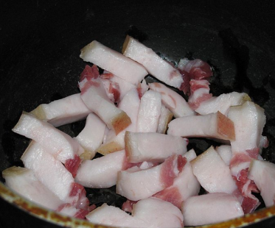
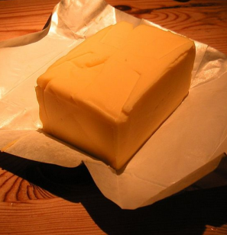
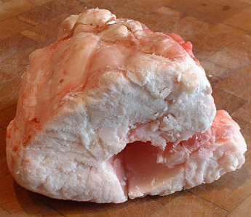
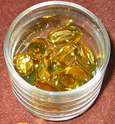
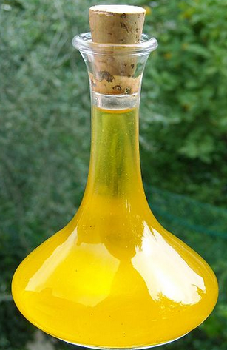
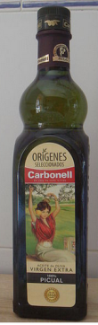
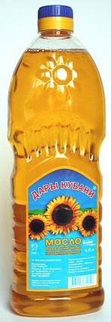
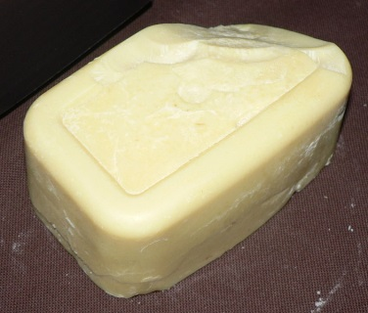
Tuky a oleje
pevné tuky, převažují zejména nasycené mastné kyseliny
kapalné oleje, obsahují větší množství nenasycených mastných kyselin
živočišné tuky
vepřové sádlo, máslo, lůj, rybí tuk, velrybí tuk
Obr.13
Obr.15
rostlinné oleje
Obr.14
Obr.16
olivový, slunečnicový, sójový, arašídy, sezamový, kokosový a kakaové máslo
Obr.17
Obr.18
Obr.19
Obr.20

Slide 18
Vosky
estery vyšších mastných kyselin a vyšších jednofunkčních (jednosytných) alkoholů
nejčastějšími kyselinami jsou kyselina palmitová,
kyselina laurová, kyselina myristová, kyselina stearová
doplňují je další nasycené kyseliny (většinou s délkou uhlíkového řetězce C24-C30)
v přírodě se přirozeně vyskytují u rostlin i u živočichů
jsou odolné vůči hydrolýze a nepodléhají enzymatickému
rozkladu, proto jsou pro živočichy nestravitelné
slouží k ochraně před vysycháním i před průnikem
patogenů a stavbě obydlí (hlavně u hmyzu)

Slide 19
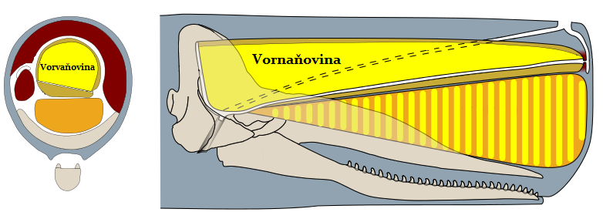
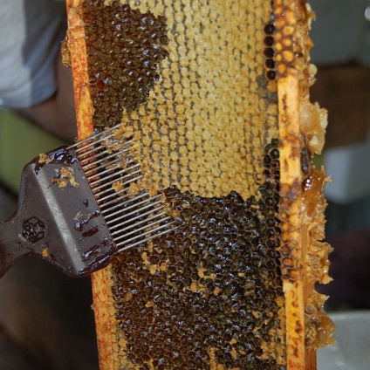
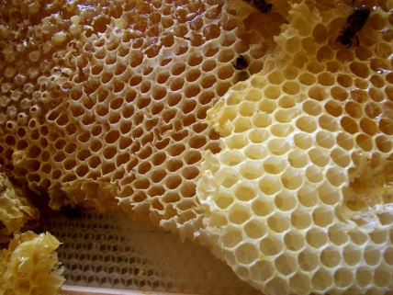
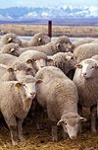
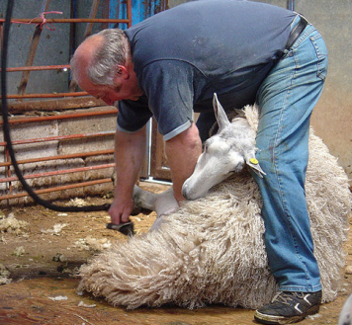
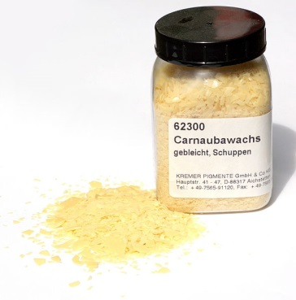
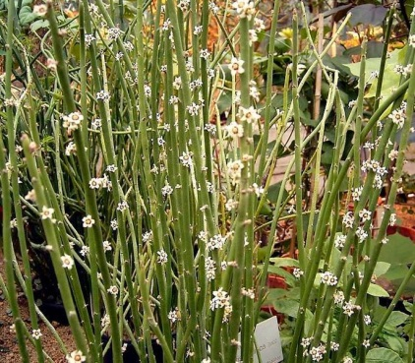
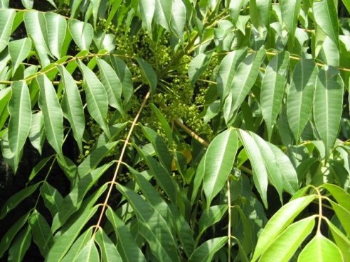
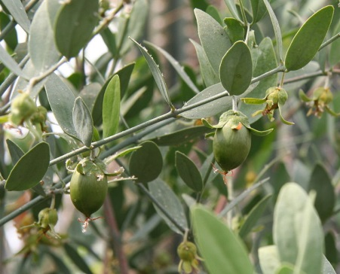
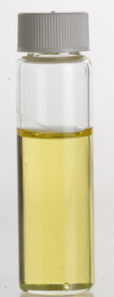
Vosky
živočišné vosky
Obr.25
včelí vosk, lanolin, vorvaňovina,
čínský vosk (larvy Ceroplastes ceriferus)
Obr.21
Obr.22
Obr.23
Obr.24
rostlinné vosky
karnaubský, kandelilový, japonský, jojobový tekutý vosk
Obr.26
Obr.30
jojobový „olej“
Obr.27
Obr.28
Obr.29

Slide 20
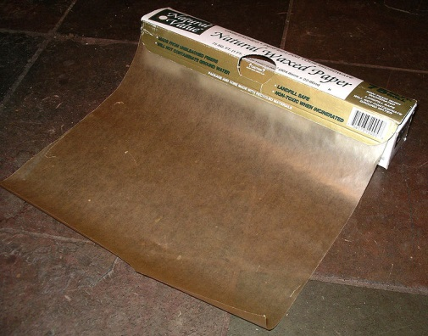
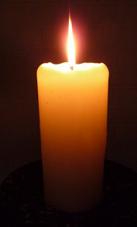
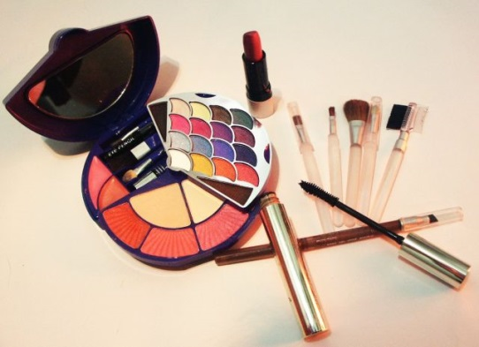
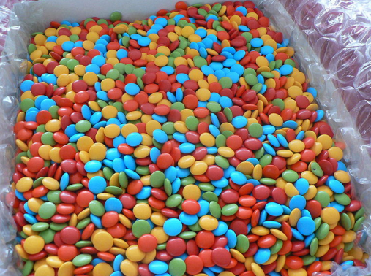
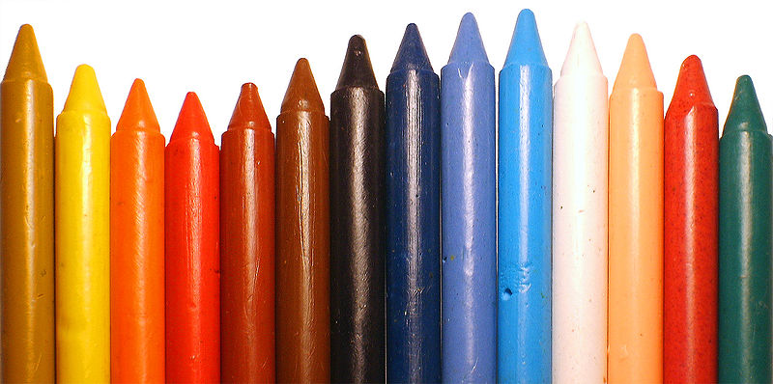
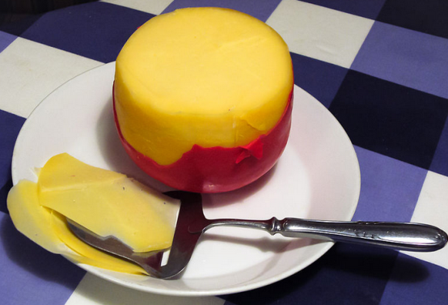
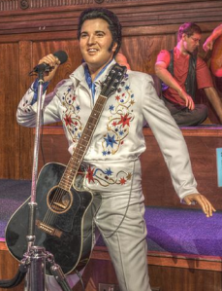
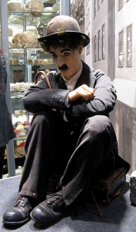
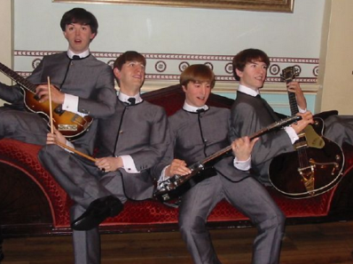
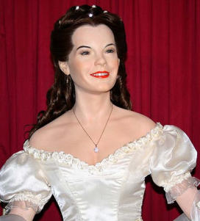
Vosky
Obr.32
Použití
výroba svíček
Obr.33
Obr.35
kosmetika
Obr.31
Obr.34
voskový papír
pastelky
Obr.36
lékařství - zubní otisky, rehabilitace
leštidla - auto karoserie, nábytek, podlahy
potravinářství – separátor (oddělovací prostředky) E905
vosk na lyže a snowboardy
Obr.39
Obr.40
voskové figuríny
Obr.37
Obr.38

Slide 21
Citace
Obr.1 WRIGHT, Joseph. Soubor: JosephWright-Alchemist.jpg - Wikimedia Commons [online]. [cit. 20.2.2013]. Dostupný na WWW: http://commons.wikimedia.org/wiki/File:JosephWright-Alchemist.jpg
Obr.2 LEONARD G. Soubor: KelpAquarium.jpg - Wikimedia Commons [online]. [cit. 12.5.2013]. Dostupný na WWW: http://commons.wikimedia.org/wiki/File:KelpAquarium.jpg
Obr.3 US NAVAL HISTORICAL CENTER PHOTOGRAPH. Soubor: batyskaf Trieste sphere.jpg - Wikimedia Commons [online].
[cit. 12.5.2013]. Dostupný na WWW: http://commons.wikimedia.org/wiki/File:Bathyscaphe_Trieste_sphere.jpg
Obr.4 US AIR FORCE. Soubor: B-17G Nose v detail.jpg - Wikimedia Commons [online]. [cit. 12.5.2013]. Dostupný na WWW: http://commons.wikimedia.org/wiki/File:B-17G_Nose_in_Detail.jpg
Obr.5 TORSTEN HENNING. Soubor:GHS-pictogram-explos.svg - Wikipedie [online]. [cit. 1.2.2013]. Dostupný na WWW: http://cs.wikipedia.org/wiki/Soubor:GHS-pictogram-explos.svg
Obr.6 TORSTEN HENNING. Soubor:GHS-pictogram-skull.svg - Wikipedie [online]. [cit. 1.2.2013]. Dostupný na WWW: http://cs.wikipedia.org/wiki/Soubor:GHS-pictogram-skull.svg
Obr.7 TORSTEN HENNING. Soubor:GHS-pictogram-silhouete.svg - Wikipedie [online]. [cit. 1.2.2013]. Dostupný na WWW: http://cs.wikipedia.org/wiki/Soubor:GHS-pictogram-silhouete.svg
Obr.8 TORSTEN HENNING. Soubor:GHS-pictogram-pollu.svg - Wikipedie [online]. [cit. 1.2.2013]. Dostupný na WWW: http://cs.wikipedia.org/wiki/Soubor:GHS-pictogram-pollu.svg
Obr.9 FLORMAN, Gösta. Soubor: AlfredNobel adjusted.jpg - Wikimedia Commons [online]. [cit. 22.5.2013]. Dostupný na WWW: http://commons.wikimedia.org/wiki/File:AlfredNobel_adjusted.jpg
Obr.10 PBROKS13. Dynamite.svg - Wikimedia Commons [online]. [cit. 22.5.2013].
Dostupný na WWW: http://commons.wikimedia.org/wiki/File:Dynamite.svg?uselang=cs
Obr.11 PBROKS13. Soubor: Dynamite-3.svg - Wikimedia Commons [online]. [cit. 22.5.2013]. Dostupný na WWW: http://commons.wikimedia.org/wiki/File:Dynamite-3.svg
Obr.12 LINDBERG, Erik; JONATHUNDER. Soubor: Nobel Prize.png - Wikimedia Commons[online]. [cit. 22.5.2013]. Dostupný na WWW: http://en.wikipedia.org/wiki/File:Nobel_Prize.png

Slide 22
Citace
Obr.13 KAGOR. Soubor: Cicchioli.jpg - Wikimedia Commons [online]. [cit. 15.5.2013]. Dostupný na WWW: http://commons.wikimedia.org/wiki/File:Cicchioli.jpg
Obr.14 CYCLONEBILL. Soubor: Flickr - cyclonebill - Smør.jpg - Wikimedia Commons [online]. [cit. 15.5.2013]. Dostupný na WWW: http://commons.wikimedia.org/wiki/File:Flickr_-_cyclonebill_-_Sm%C3%B8r.jpg
Obr.15 VAN ROBIN. Soubor: Hovězí lůj-01.jpg - Wikimedia Commons [online]. [cit. 15.5.2013]. Dostupný na WWW: http://commons.wikimedia.org/wiki/File:Beef_suet-01.jpg
Obr.16 UFINNE. Soubor: Kalaöljy FishOil.jpg - Wikimedia Commons [online]. [cit. 22.5.2013]. Dostupný na WWW: http://commons.wikimedia.org/wiki/File:Kala%C3%B6ljy_FishOil.jpg
Obr.17 LEMONE. Soubor: Olivový olej z Oneglia.jpg - Wikimedia Commons [online]. [cit. 22.5.2013]. Dostupný na WWW: http://commons.wikimedia.org/wiki/File:Olive_oil_from_Oneglia.jpg
Obr.18 XEMENENDURA. Soubor: Aceite de oliva españa.JPG - Wikimedia Commons [online]. [cit. 15.5.2013]. Dostupný na WWW: http://commons.wikimedia.org/wiki/File:Aceite_de_oliva_espa%C3%B1a.JPG?uselang=cs
Obr.19 YGREK. Soubor: Slunečnicové oil.jpg - Wikimedia Commons [online]. [cit. 22.5.2013]. Dostupný na WWW: http://commons.wikimedia.org/wiki/File:Sunflowerseed_oil.jpg
Obr.20 MONNIAUX, David. Soubor: Kakaové máslo p1410148.JPG - Wikimedia Commons[online]. [cit. 15.5.2013]. Dostupný na WWW: http://commons.wikimedia.org/wiki/File:Cocoa_butter_p1410148.JPG
Obr.21 MERDAL. Soubor: Med comb.jpg - Wikimedia Commons [online]. [cit. 22.5.2013]. Dostupný na WWW: http://commons.wikimedia.org/wiki/File:Honey_comb.jpg
Obr.22 VIATOUR, Luc. Soubor:.Vysokozdvižné Včelařství jpg - Wikimedia Commons [online]. [cit. 22.5.2013]. Dostupný na WWW: http://commons.wikimedia.org/wiki/File:Fork-Beekeeping_.jpg
Obr.23 SADFKSAF. Soubor: 12sfasfsaf.jpg - Wikimedia Commons [online]. [cit. 15.5.2013]. Dostupný na WWW: http://commons.wikimedia.org/wiki/File:12sfasfsaf.jpg
Obr.24 PAUL. Soubor: Stříhání ovcí Magic Foundry.jpg - Wikimedia Commons [online]. [cit. 22.5.2013]. Dostupný na WWW: http://commons.wikimedia.org/wiki/File:Sheep_shearing_by_Magic_Foundry.jpg

Slide 23
Citace
Obr.25 KURZON. Soubor: Velryby spermie hlava anatomie (příčná + sagitální) svg - Wikimedia Commons [online]. [cit. 22.5.2013]. Dostupný na WWW: http://commons.wikimedia.org/wiki/File:Sperm_whale_head_anatomy_(transverse_%2B_sagittal).svg
Obr.26EUGSTER, Simon A. Soubor:Carnauba wax.jpg - Wikimedia Commons [online]. [cit. 22.5.2013]. Dostupný na WWW: http://commons.wikimedia.org/wiki/File:Carnauba_wax.jpg
Obr.27VINCENTZ, Frank. Soubor: Euphorbia antisyphilitica2 ies.jpg - Wikimedia Commons[online]. [cit. 25.5.2013]. Dostupný na WWW: http://commons.wikimedia.org/wiki/File:Euphorbia_antisyphilitica2_ies.jpg
Obr.28 PIERIA. Soubor: Rhus succedanea-01.jpg - Wikimedia Commons [online]. [cit. 25.5.2013]. Dostupný na WWW: http://commons.wikimedia.org/wiki/File:Rhus_succedanea-01.jpg
Obr.29 WOLF, Michael. Soubor: Simmondsia chinensis 01.jpg - Wikimedia Commons [online]. [cit. 25.5.2013]. Dostupný na WWW: http://commons.wikimedia.org/wiki/File:Simmondsia_chinensis_01.jpg
Obr.30 ITINERANTTRADER. Soubor: JojobaOil.png - Wikimedia Commons [online]. [cit. 25.5.2013]. Dostupný na WWW: http://commons.wikimedia.org/wiki/File:JojobaOil.png
Obr.31 4028MDK09. Soubor:Einzelne Kerze.JPG - Wikimedia Commons [online]. [cit. 15.5.2013]. Dostupný na WWW: http://commons.wikimedia.org/wiki/File:Einzelne_Kerze.JPG?uselang=cs
Obr.32 KAURJMEB. Soubor: Cosmetics.JPG - Wikimedia Commons [online]. [cit. 25.5.2013]. Dostupný na WWW: http://commons.wikimedia.org/wiki/File:Cosmetics.JPG
Obr.33 KERKYRA. Soubor: Waxedpaper.jpg - Wikimedia Commons [online]. [cit. 25.5.2013]. Dostupný na WWW: http://commons.wikimedia.org/wiki/File:Waxedpaper.jpg
Obr.34 BARRIOS, Jorge. Soubor: Crayones cera.jpg - Wikimedia Commons [online]. [cit. 25.5.2013]. Dostupný na WWW: http://commons.wikimedia.org/wiki/File:Crayones_cera.jpg
Obr.35 MARINOE. Soubor: Suikerbonen De Bock Lentilles - Assortie.JPG - Wikimedia Commons [online]. [cit. 25.5.2013]. Dostupný na WWW: http://commons.wikimedia.org/wiki/File:Suikerbonen_De_Bock_Lentilles_-_Assortie.JPG
Obr.36 YVWV. Soubor: SmallEdamCheese.jpg - Wikimedia Commons [online]. [cit. 25.5.2013]. Dostupný na WWW: http://commons.wikimedia.org/wiki/File:SmallEdamCheese.jpg

Slide 24
Citace
Obr.37 MENDEZ, Miguel. Soubor: Muzeum voskových figurín Plus (6344771051) jpg. - Wikimedia Commons [online]. [cit. 25.5.2013]. Dostupný na WWW: http://commons.wikimedia.org/wiki/File:Wax_Museum_Plus_(6344771051).jpg
Obr.38 HAKLAI, Yair. Soubor: Charlie Chaplin-Wax museum-Prague.jpg - Wikimedia Commons[online]. [cit. 25.5.2013]. Dostupný na WWW: http://commons.wikimedia.org/wiki/File:Charlie_Chaplin-Wax_museum-Prague.jpg
Obr.39 HAVELUND, Lasse. Soubor: The Beatles vosk dummes.jpg - Wikimedia Commons[online]. [cit. 25.5.2013]. Dostupný na WWW: http://commons.wikimedia.org/wiki/File:The_Beatles_wax_dummes.jpg
Obr.40 ZIEBELL, Daniela. Soubor: Sissi im Panoptikum Hamburg.jpg - Wikimedia Commons[online]. [cit. 25.5.2013]. Dostupný na WWW: http://commons.wikimedia.org/wiki/File:Sissi_im_Panoptikum_Hamburg.jpg
Literatura
Honza, J.; Mareček, A. Chemie pro čtyřletá gymnázia (3.díl). Brno: DaTaPrint, 2000;ISBN 80-7182-057-1
Pacák, J. Chemie pro 2. ročník gymnázií. Praha: SPN, 1985
Kotlík B., Růžičková K. Chemie I. v kostce pro střední školy, Fragment 2002, ISBN: 80-7200-337-2
Vacík J. a kolektiv Přehled středoškolské chemie, SPN 1995, ISBN: 80-85937-08-5

